Slide 1

TRƯỜNG CAO ĐẲNG CÔNG NGHỆ THỦ ĐỨC 2019 - 2020
Đề tài: Quản Lý Học Sinh
Giảng viên: Thầy Trương Bá Thái
Sinh viên:
Phạm Phong
Trần Xuân Quý

Slide 2

I. Giới thiệu II. Cấu trúc dữ liệu iii. Giao diện và chức năng IV. Các tiêu chí nhân xét của giáo viên
Quản Lý Học Sinh

Slide 3
i. giới thiệu
Đây là ứng dụng dùng để quản lý học sinh
Giúp giáo viên dễ dàng quản lý thông tin của học sinh.
Cho phép thêm , xoá, sửa điểm của học sinh hoặc cá nhân học sinh
Theo dõi điểm của học sinh trong các lần kiểm tra.
Thống kê điểm từng lớp ,từng môn

Slide 4
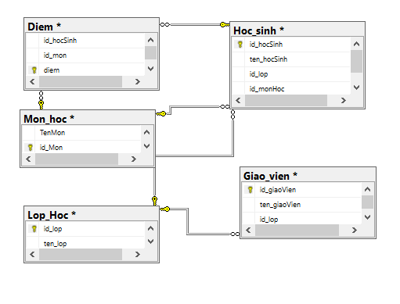
ii. Cấu trúc dữ liệu

Slide 5
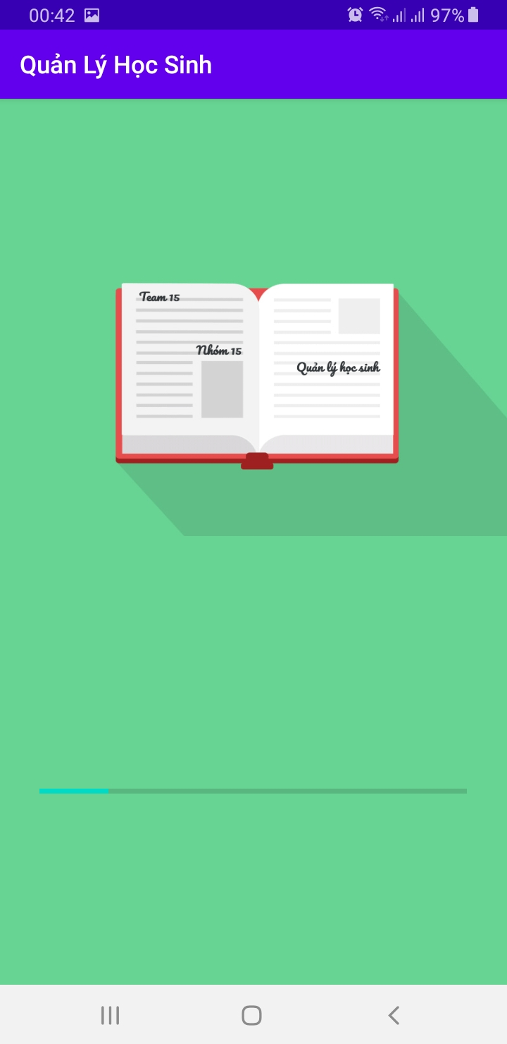
iii. Giao diện và chức năng
1. MÀN HÌNH GIỚI THIỆU
Giao diện phần mềm được thiết kế đơn giản, trực quan giúp khách hàng có thể thao tác một cách dễ dàng
Khi mở ứng dụng sẽ hiện lên màn hình khởi động. Và sau 3 giây ứng dụng sẽ tự động chuyển sang màn hình menu chức năng

Slide 6
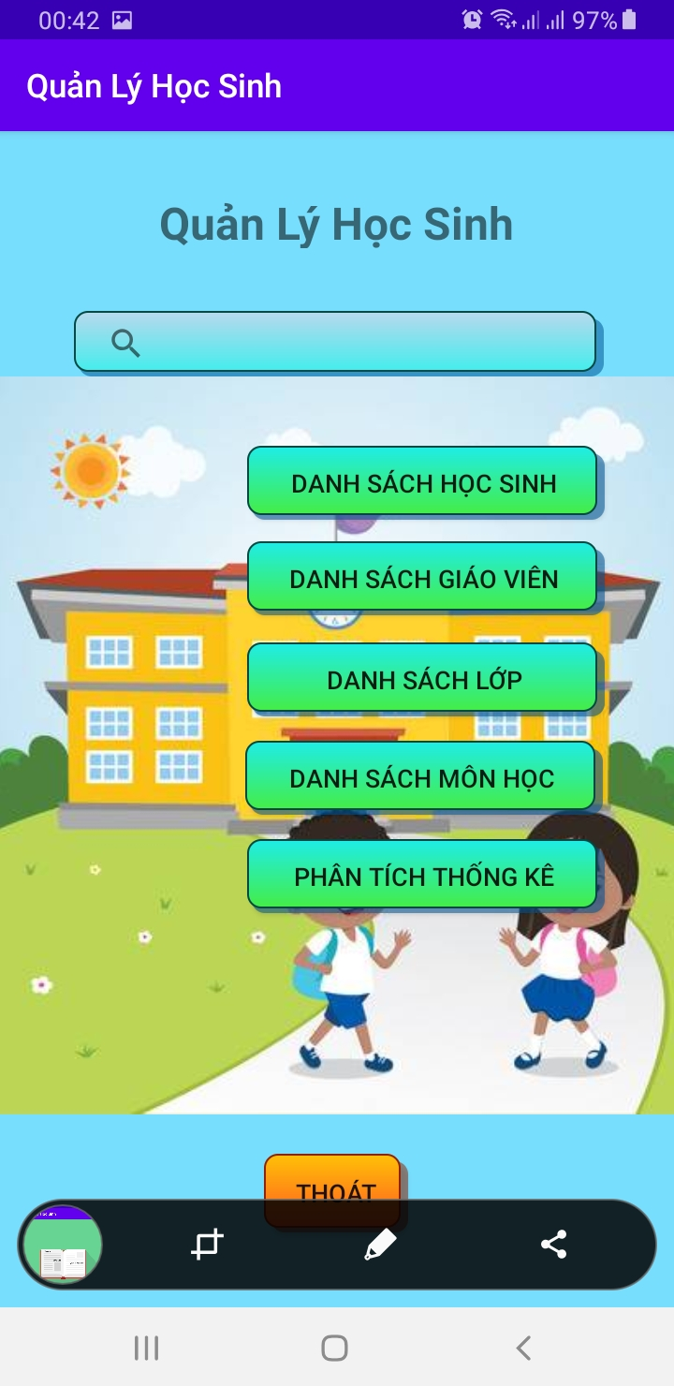
2. MÀN HÌNH QUẢN LÝ
Màn hình quản lý gồm:
Học Sinh
Giáo Viên
Lớp
Môn Học
Thống kê
Thoát

Slide 7
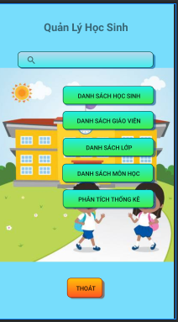
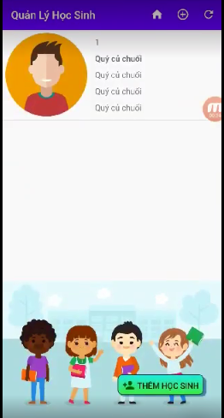
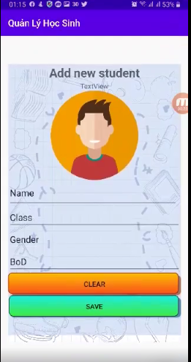
3. MÀN HÌNH học sinh
Mỗi Học sinh sẽ có một mã số học sinh cố định và thuộc một lớp duy nhất.
Hình ảnh học sinh được chụp trực tiếp từ camera và có thể chọn ảnh từ file ảnh trong smartphone
Chọn lớp là một danh lớpn hiện có được custom từ dữ liệu lớp

Slide 8
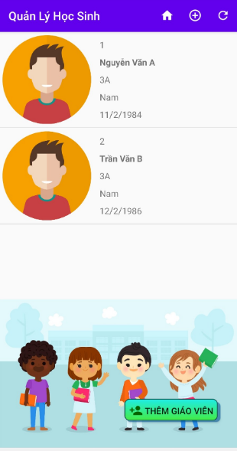
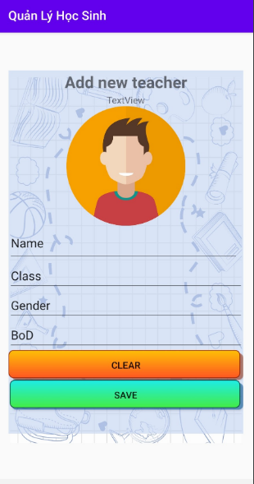
3. MÀN HÌNH giáo VIÊN

Slide 9
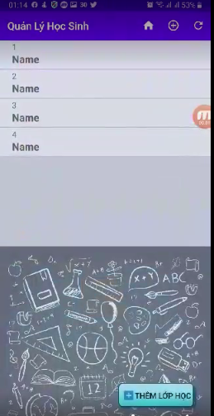
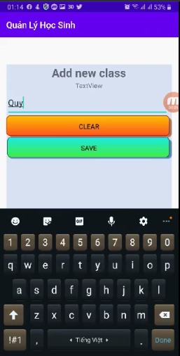
4. Màn hình lớp

Slide 10
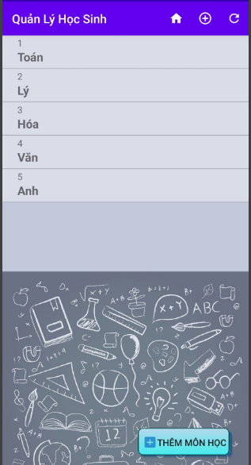
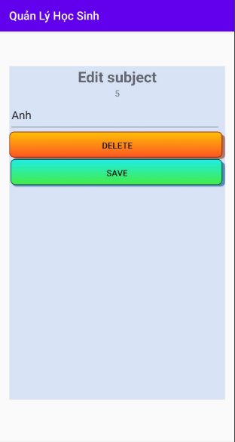
5. Màn hình Môn học

Slide 11
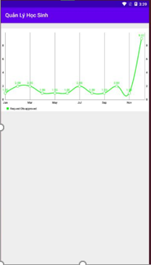
7. Màn hình thống kê
.

Slide 12
vi. Các tiêu chí nhận xét
stt | Chức năng | Điểm
1 | - Thêm, xóa, sửa, tìm kiếm, hiển thị | 5 điểm
2 | - Liên kết các bảng bằng spinner | 1 điểm
3 | - Hiệu ứng Animation - UI đẹp | 1 điểm
4 | - Có tính ứng dụng - Custom spinner:chọn tên phòng nhưng lưu mã phòng vào cơ sở dữ liệu | 1 điểm
5 | - Thêm hình nhân viên bằng camera hoặc chọn trong gallery | 1 điểm
6 | Thống kê biểu đồ | 1 điểm
Mức Độ
100%
100%
90%
80%
0%
50%

Slide 13

Thanks For watching

